Slide 1

第 4 章 调查系统需求
引言
  为系统需求调查寻找事实
本章主要内容
  功能和技术需求
  系统需求的来源
  系统需求的识别
  结构化遍历
  业务流程再造
97

Slide 2
4－1 功能需求和技术需求
系统需求
  对系统所提供的功能的作出详细定义
  来源于计划阶段所确定的高层功能
  系统需求分为功能需求和技术需求两类
  例：计划阶段所定义的css的高层功能
99

Slide 3
    客户支持系统(css)将满足下列目标
      支持联机的客户、订单、退还订单、退货处理
      支持传统的电话订购和邮购销售
      支持网络客户及目录产品的销售，包括网上的购买和订单跟踪
      维持足够的数据库和历史信息以支持市场分析
      为顾客提供交易的历史信息
      24小时支持订单发货
      协调多个仓库的发货
42

Slide 4

功能需求
  系统必须支持的功能和过程
  例如：创建订单，增加订单项，计算订单总额
技术需求
  描述操作环境和性能目标的需求
  例如：win2000，B/S，Internet和Intranet，数据库，语言，接口等环境；系统响应时间，可靠性等性能。
系统需求的表示
练习：借还书系统功能和技术需求的初步描述
99－100

Slide 5
4－2 系统需求的来源
系统相关者
  指对系统的成功实施感兴趣的人
  包括：系统用户、项目客户和技术人员
用户
  水平方向和垂直方向的用户
  业务操作用户
  查询用户
  管理用户
  主管用户
100－103

Slide 6
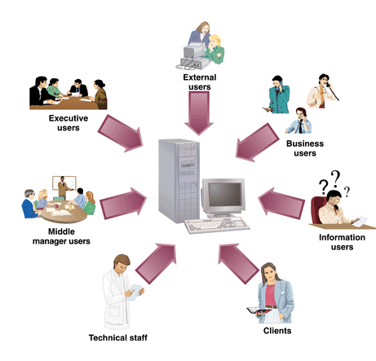
F4-1
100

Slide 7
RMO项目中客户支持系统的系统相关者
练习：借还书系统的系统相关者

Slide 8
4－3 识别系统需求
开发系统需求的方法
  以新系统的逻辑需求模型为中心
识别现有系统
的处理过程
为新系统开发需求
建立模型
104

Slide 9
需求调查时的三个主要问题
  要做什么：
    商业过程和运作是什么
    理解商业功能
  怎样做：
    商业过程如何完成
    转向新系统的方法
  需要哪些信息：
    信息需求是什么
    定义新系统必须提供的具体信息
104－105

Slide 10
信息收集的各种方法
  向系统相关者分发和收集调查表
  复查现有的报表、表格和过程描述
  主持与用户的面谈和讨论
  观察商业过程和工作流
  建立原型
  主持JAD会议
106－115

Slide 11
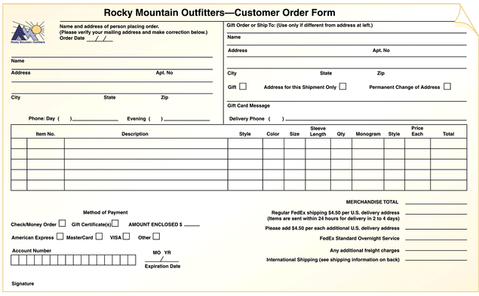
F4－6
107

Slide 12
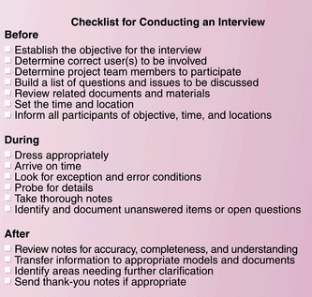
F4-7
108

Slide 13
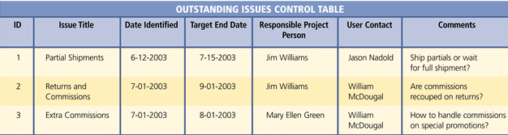
F4-9
111

Slide 14
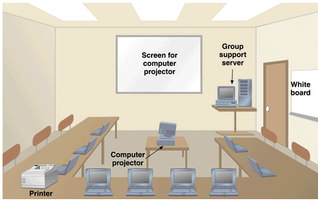
F4-11
115

Slide 15
4－4 结构化遍历
结构化遍历
  简称遍历，是对调查结果和根据这些结果建立的原型进行复查。
  遍历的内容和时间
  遍历的参加者
  如何遍历
    准备
    执行
    后续工作

Slide 16
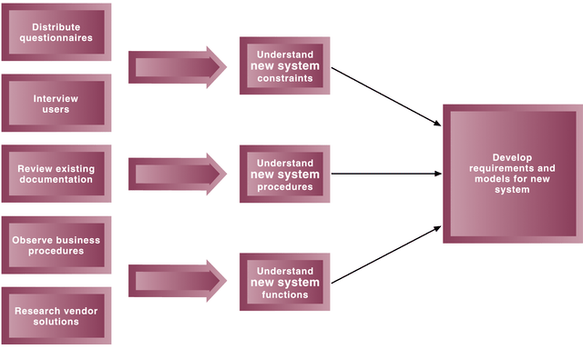
4－5 业务流程重组
BPR 与IT的密切关系
BPR对系统需求定义的影响
118－119

